Slide 1
2
3
Leçon 10
Quadrilatères particuliers
Tâche 9
Reconnaître le rectangle, le losange et le carré et montrer les propriétés de leurs diagonales

Slide 4




Slide 5
Leçon 10 Quadrilatères particuliers
Tâche 6
Montrer, à partir des propriétés de ses angles, qu’un quadrilatère est ou n’est pas un parallélogramme
Tâche 7
Montrer qu’un quadrilatère dont les diagonales sont sécantes en leurs milieux est un parallélogramme
Tâche 8
Reconnaître et utiliser les conditions nécessaires et suffisantes pour qu’un
quadrilatère soit un parallélogramme
Tâche 9
Reconnaître le rectangle, le losange et le carré et montrer les propriétés de leurs diagonales
Tâche 10
Utiliser les propriétés des quadrilatères particuliers pour résoudre des problèmes

Slide 6
Reconnaître le rectangle, le losange et le carré et montrer les propriétés de leurs diagonales
Diagonales
losange
rectangle
carré
Les stratégies enseignées pendant le modelage et pratiques pendant la séance sont :
stratégie de l'héritage :un rectangle est d’abord un parallélogramme qui vérifie des propriétés de plus
Reconnaitre la nature d’un quadrilatère à partir d’indices
Les outils
GeoGebra ;compas ; Les "Cartes de Propriétés" (Flashcards)
Pendant le feedback, attirer l’attention des élèves sur les erreurs fréquentes :
Lorsqu’il est demandé de déterminer la nature d’un quadrilatère il faut donner la nature exacte.

Slide 7
Ouverture: Déclaration de l’objectif
Par quoi se caractérise ?
Attirer l’attention des élèves pour la déclaration de l’objectif
Déclarer l’objectif de manière expressive et à haute voix
Demander à certains élèves de répéter l’objectif à haute voix (en l’exprimant avec leurs propres mots)
Utiliser l’expression « à la fin de la séance, vous serez capables de … »
Faire le lien avec le réel ou avec les apprentissages précédents
Lire l’objectif de manière mécanique à partir de la diapositive sans l’expliquer
« Banque des pratiques pédagogiques efficaces »

Slide 9
10 min

Slide 10

Bonjour! Prêts pour démarrer notre séance? Allons-y!

Slide 11
2 min

Slide 12



Qui peut me rappeler la signification de ces icônes?
Demander à 3 élèves au hasard

Slide 13
Je participe activement.
Je lève la main pour participer
Je prête attention quand l’enseignant parle
Je prête attention quand d’autres camarades répondent à l’enseignant

Slide 14

Voici une situation en classe. Que remarquez-vous ? Ce comportement est-il approprié ? Pourquoi ? Que faudrait-il améliorer ou changer ?
Demander à 3 élèves au hasard en justifiant leurs réponses

Slide 15
C’est un mauvais comportement. L’élève n’est pas attentif.
L'élève est distrait pendant l'explication : il regarde ailleurs et ne prête pas attention à l'enseignant.

Slide 16

Voici le comportement attendu
La reconcentration passe aussi par le corps. Changer de posture envoie un signal d'alerte au cerveau pour l'inciter à écouter.

Slide 18

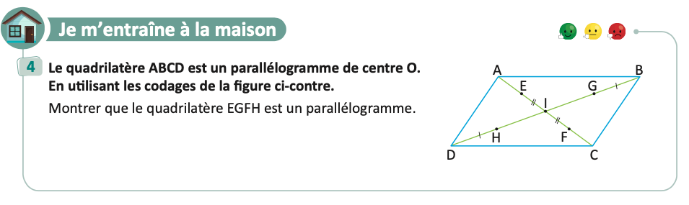
On commence par la correction de l’exercice maison de la séance précédente. (Corriger: de centre I)
L’enseignant contrôle les réalisations d’un échantillon d’élèves avant de passer à la correction au tableau
I
Page :89

Slide 20

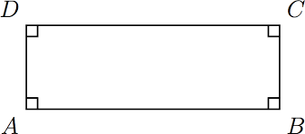
justifier :
L'enseignant accorde 30 secondes de réflexion aux élèves. Ensuite, il leur demande de consigner leurs réponses sur les ardoises.
Justifier :
ABCD est un parallélogramme

Slide 21
Rappelez vous: si dans un quadrilatère les angles opposés sont égaux, alors c’est un parallélogramme. si dans un quadrilatère les côtés opposés sont parallèles, alors c’est un parallélogramme
L'enseignant affiche et explique la solution. Il donne ensuite le feedback ciblé en attirant l'attention des élèves sur les erreurs les plus fréquentes
ABCD est un parallélogramme car :
Les angles opposés sont égaux.
Ou bien car les côtés opposés sont parallèles.

Slide 22
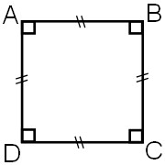
Justifier :
L'enseignant accorde 30 secondes de réflexion aux élèves. Ensuite, il leur demande de consigner leurs réponses sur les ardoises.
Justifier:
ABCD est un parallélogramme

Slide 23
Rappelez vous: si dans un quadrilatère les angles opposés sont égaux alors c’est un parallélogramme.
Si dans un quadrilatère les côtés opposés sont égaux alors c’est un parallélogramme.
L'enseignant affiche et explique la solution. Il donne ensuite le feedback ciblé en attirant l'attention des élèves sur les erreurs les plus fréquentes
ABCD est un parallélogramme car :
Les angles opposés sont égaux
Ou bien car les côtés opposés sont parallèles

Slide 24
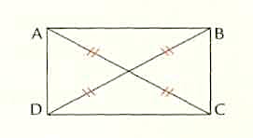
Justifier :
L'enseignant accorde 30 secondes de réflexion aux élèves. Ensuite, il leur demande de consigner leurs réponses sur les ardoises.
Justifier:
ABCD est un parallélogramme.

Slide 25
Rappelez vous, si dans un quadrilatère les diagonales se coupent en leur milieu, alors c’est un parallélogramme.
L'enseignant affiche et explique la solution. Il donne ensuite le feedback ciblé en attirant l'attention des élèves sur les erreurs les plus fréquentes
ABCD est un parallélogramme car :
Les diagonales se coupent en leur milieu.

Slide 26
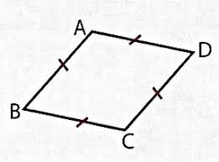
Justifier :
L'enseignant accorde 30 secondes de réflexion aux élèves. Ensuite, il leur demande de consigner leurs réponses sur les ardoises.
Justifier:
ABCD est un parallélogramme.

Slide 27
Rappelez vous, si dans un quadrilatère les côtés opposés sont égaux alors c’est un parallélogramme.
L'enseignant affiche et explique la solution. Il donne ensuite le feedback ciblé en attirant l'attention des élèves sur les erreurs les plus fréquentes
ABCD est un parallélogramme car :
Les côtés opposés sont égaux.

Slide 28
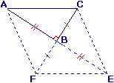
Justifier :
L'enseignant accorde 30 secondes de réflexion aux élèves. Ensuite, il leur demande de consigner leurs réponses sur les ardoises.
Justifier:
ACEF est un parallélogramme.

Slide 29
Rappelez vous, si dans un quadrilatère les diagonales se coupent en leur milieu, alors c’est un parallélogramme.
L'enseignant affiche et explique la solution. Il donne ensuite le feedback ciblé en attirant l'attention des élèves sur les erreurs les plus fréquentes
ABCD est un parallélogramme car :
Les diagonales se coupent en leur milieu.

Slide 30
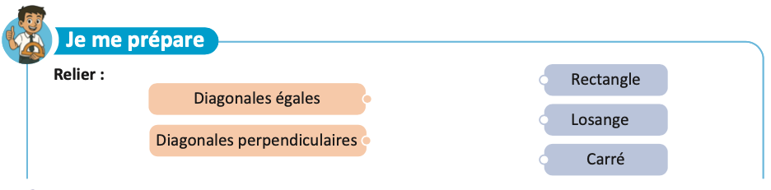
Rappelez vous,
L'enseignant affiche et explique la solution. Il donne ensuite le feedback ciblé en attirant l'attention des élèves sur les erreurs les plus fréquentes

Slide 31
Rappelez vous les propriétés des diagonales des parallélogrammes particuliers
L'enseignant affiche et explique la solution. Il donne ensuite le feedback ciblé en attirant l'attention des élèves sur les erreurs les plus fréquentes

Slide 32
Voici ce que vous devez retenir jusqu’ici:
L’enseignant refait un feed-back sur ce qu’il faut retenir
Les quadrilatères suivants sont des parallélogrammes :
Quatre angles droits.
Les côtés opposés sont égaux.
Quatre angles droits.
Tous les côtés sont égaux.
les angles opposés sont égaux.
Tous les côtés sont égaux.

Slide 33
2 min

Slide 34
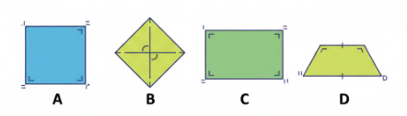
Exprimez vos avis
L’enseignant donne 30s aux élèves pour réfléchir, puis invite deux ou trois d'entre eux à répondre.
Dans ce groupe de figures ,il y a un intrus .lequel? et pourquoi?

Slide 35
A la fin de cette séance, vous serez capables de:
Reconnaître le rectangle, le losange et le carré et montrer les propriétés de leurs diagonales.

Slide 36
Définitions et propriétés
4 min

Slide 37
Voici un résumé des caractéristiques des parallélogrammes particuliers :
L’enseignant explique:
Les diagonales se
coupent en leur
Milieu
+
Les diagonales
sont égales
Les diagonales se
coupent en leur
Milieu
+
Les diagonales
sont égales
+
Les diagonales sont perpendiculaires
Parallélogramme :
Les diagonales se
coupent en leur
Milieu
Rectangle
carré
Les diagonales se
coupent en leur
Milieu
+
Les diagonales sont perpendiculaires
Losange

Slide 38
8 min

Slide 39
Complétez:
L'enseignant accorde 30 secondes de réflexion aux élèves. Ensuite, il leur demande de consigner leurs réponses sur les ardoises
Complétez
Un parallélogramme ayant des diagonales égales est un ……………………………..

Slide 40
Rappelez vous, les diagonales d’un rectangle sont égales
Un parallélogramme ayant des diagonales égales est un rectangle

Slide 41
Complétez
L'enseignant accorde 30 secondes de réflexion aux élèves. Ensuite, il leur demande de consigner leurs réponses sur les ardoises
Complétez
Un parallélogramme ayant des diagonales perpendiculaires
est un ……………………………..

Slide 42
voici la réponse :
L’enseignant explique
Complétez
Un parallélogramme ayant des diagonales perpendiculaires
est un losange

Slide 43
Compléter :
L'enseignant accorde 30 secondes de réflexion aux élèves. Ensuite, il leur demande de consigner leurs réponses sur les ardoises
Complétez
Un parallélogramme ayant des diagonales perpendiculaires
et égales est un ……………………………..

Slide 44
Voici la réponse:
Complétez
Un parallélogramme ayant des diagonales perpendiculaires
et égales est un carré

Slide 45
Répondez par vrai ou faux
Si ABCD est un rectangle alors : AC=BD
Vrai
Faux

Slide 46
voici la réponse :
Si ABCD est un rectangle alors : AC=BD
Vrai
Faux

Slide 47

Répondez par vrai ou faux
Si ABCD est un losange alors : $AC⊥BD$
Vrai
Faux

Slide 48
Répondez par vrai ou faux
Si ABCD est un losange alors : $AC⊥BD$
Vrai
Faux

Slide 50
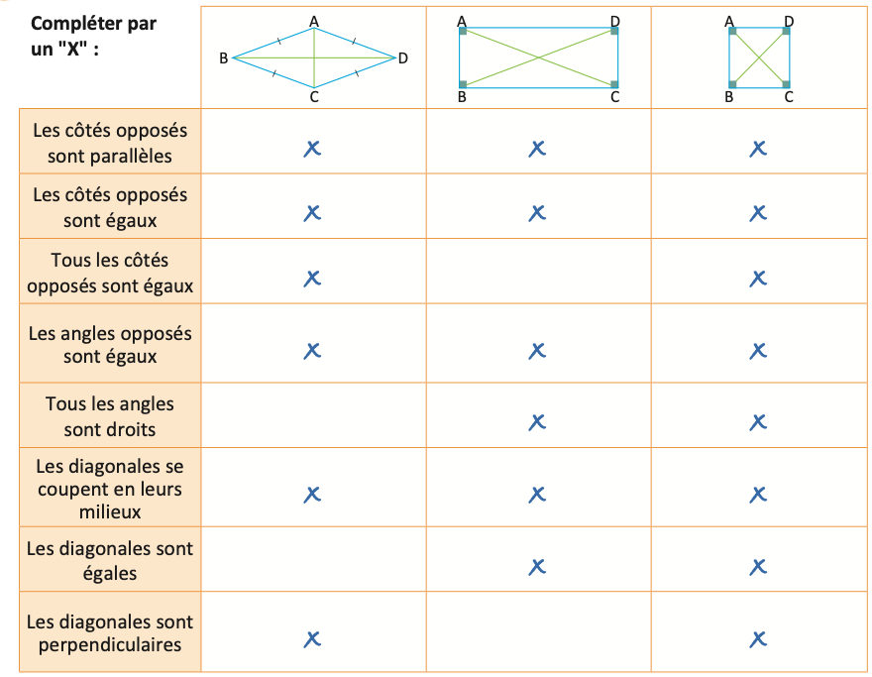


J’étudie l’exemple :
L’enseignant corrige l’erreur puis explique en utilisant le tableau :

Slide 51
7 min

Slide 52
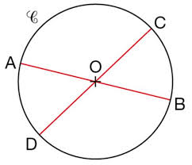
Complétez
L'enseignant accorde 30 secondes de réflexion aux élèves. Ensuite, il leur demande de consigner leurs réponses sur les ardoises.
Suivant les données de la figure, ACBD est un carré:
Vrai
Faux

Slide 53
𝐕𝐨𝐢𝐜𝐢 𝐥𝐚 𝐫é𝐩𝐨𝐧𝐬𝐞 :les diagonales d’un carré sont perpendiculaires
L'enseignant explique pourquoi.
Absolument faux car les diagonales de ce quadrilatère ne sont pas perpendiculaires :
Faux

Slide 54
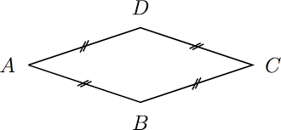
Complétez
L'enseignant accorde 30 secondes de réflexion aux élèves. Ensuite, il leur demande de consigner leurs réponses sur les ardoises.
Suivant les données de la figure, ABCD est un losange
Vrai
Faux

Slide 55
𝐕𝐨𝐢𝐜𝐢 𝐥𝐚 𝐫é𝐩𝐨𝐧𝐬𝐞
L'enseignant explique pourquoi.
Suivant les données de la figure ,ABCD est un losange
Vrai

Slide 57


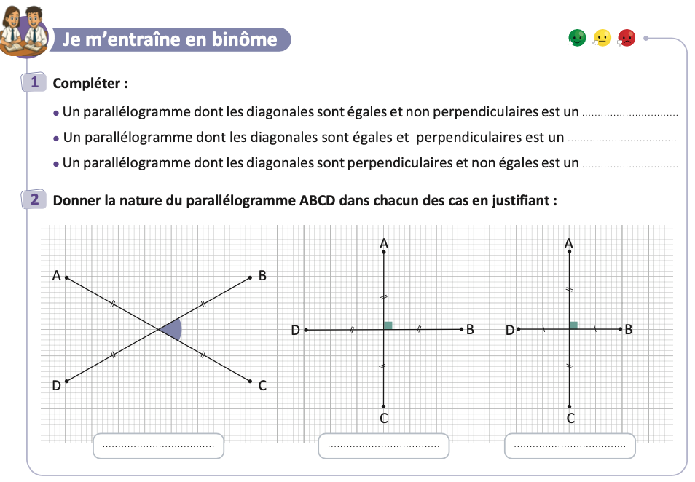
Travaillez individuellement puis discutez en binômes vos réponses.
L'enseignant accorde 2 min au travail individuel puis une minute de discussion. Il circule pour contrôler et donner des indications en cas de besoin.
Page:91

Slide 58
Travaillez individuellement puis discutez en binômes vos réponses.
L'enseignant accorde 2 min au travail individuel puis une minute de discussion. Il circule pour contrôler et donner des indications en cas de besoin.
Rectangle
carré
Losange
Rectangle
carré
Losange
Page:91

Slide 59
7 min

Slide 60
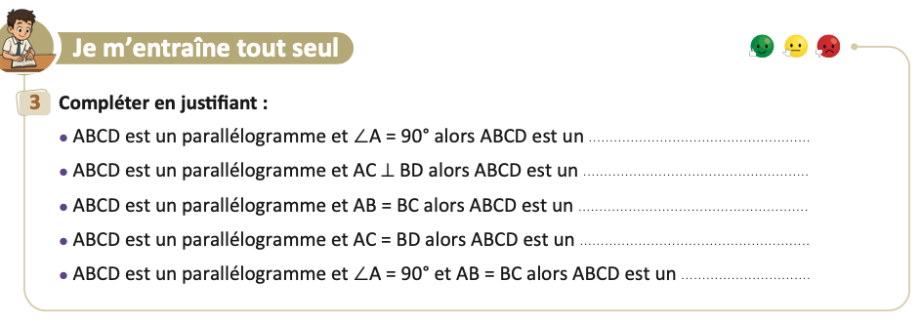
Prenez votre livret et votre crayon, puis répondez individuellement aux exercices. Vous avez 10 min
L’enseignant vérifie les productions des élèves, donne une aide individuelle en cas de difficulté et oriente les élèves ayant terminé vers le défi.
Page:91

Slide 61

Le temps est terminé. Voyons ensemble la solution des exercices.
L’enseignant accorde 5 min pour donner l’occasion aux élèves de présenter leurs productions et corrige au tableau.
Temps Écoulé

Slide 63

Qui peut me dire ce que nous avons appris aujourd’hui?

Slide 64
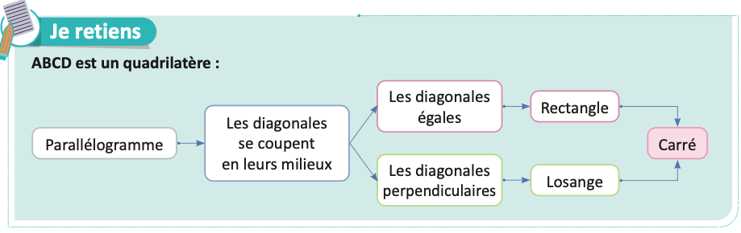
Dans cette séance nous avons appris :
L’enseignant donne un rappel de la séance.

Slide 65
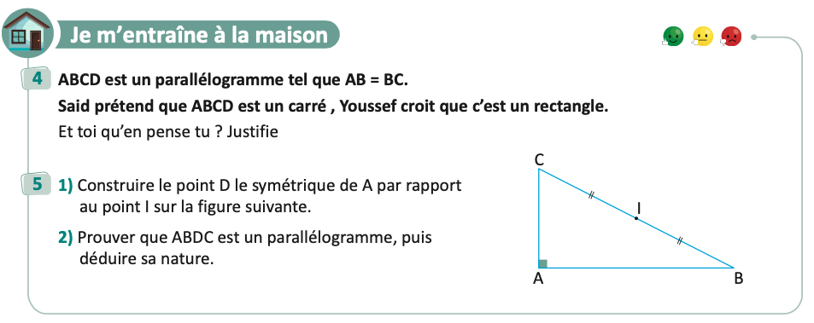
Voici l’exercice à faire à la maison pour la séance prochaine.
L’enseignant incite les élèves à faire l’exercice à la maison, puis clôt la séance..

Slide 66


C’est la fin de notre séance. N’oubliez pas de réviser votre leçon.
L’enseignant incite les élèves à faire l’exercice à la maison, puis clôt la séance..

